Slide 1


МИНИСТЕРСТВО СЕМЬИ, ТРУДА И СОЦИАЛЬНОЙ ЗАЩИТЫ НАСЕЛЕНИЯ РЕСПУБЛИКИ БАШКОРТОСТАН
«О СОЗДАНИИ ОБЪЕКТОВ СОЦИАЛЬНОГО ОБСЛУЖИВАНИЯ ДЛЯ ПОЖИЛЫХ ГРАЖДАН И ИНВАЛИДОВ (ДЕТЕЙ - ИНВАЛИДОВ) С ПРИВЛЕЧЕНИЕМ НЕГОСУДАРСТВЕННЫХ ОРГАНИЗАЦИЙ НА ТЕРРИТОРИЯХ МУНИЦИПАЛЬНЫХ ОБРАЗОВАНИЙ
РЕСПУБЛИКИ БАШКОРТОСТАН»
ИВАНОВА
ЛЕНАРА ХАКИМОВНА
МИНИСТР СЕМЬИ, ТРУДА И СОЦИАЛЬНОЙ ЗАЩИТЫ НАСЕЛЕНИЯ РЕСПУБЛИКИ БАШКОРТОСТАН

Slide 2

О СОЗДАНИИ ОБЪЕКТОВ СОЦИАЛЬНОГО ОБСЛУЖИВАНИЯ ДЛЯ ПОЖИЛЫХ ГРАЖДАН И ИНВАЛИДОВ (ДЕТЕЙ - ИНВАЛИДОВ) С ПРИВЛЕЧЕНИЕМ НЕГОСУДАРСТВЕННЫХ ОРГАНИЗАЦИЙ НА ТЕРРИТОРИЯХ МУНИЦИПАЛЬНЫХ ОБРАЗОВАНИЙ РБ
СОЦИАЛЬНО-ЭКОНОМИЧЕСКОГО РАЗВИТИЯ
МУНИЦИПАЛЬНОГО РАЙОНА, ГОРОДСКОГО ОКРУГА
РЕСПУБЛИКИ БАШКОРТОСТАН
Увеличение числа субъектов экономической деятельности из числа социальных предприятий и СОНКО (Федеральная повестка - Рейтинг субъектов РФ);
Создание новых рабочих мест, предотвращение оттока молодых кадров;
Увеличение доходов населения и налоговых поступлений;
Привлечение дополнительных финансовых средств в местные бюджеты.
Снижение финансовых обязательств по содержанию ранее неиспользуемых помещений;
Снижение уровня безработицы;
Снижение социальной напряженности за счет повышения доступности получения социальных услуг, в том числе путем оперативного решения вопросов размещения одиноких граждан пожилого возраста, проживающих в ветхом жилье или погорельцев;
Снижение скученности в учреждениях социального обслуживания (735 коек).

Slide 3
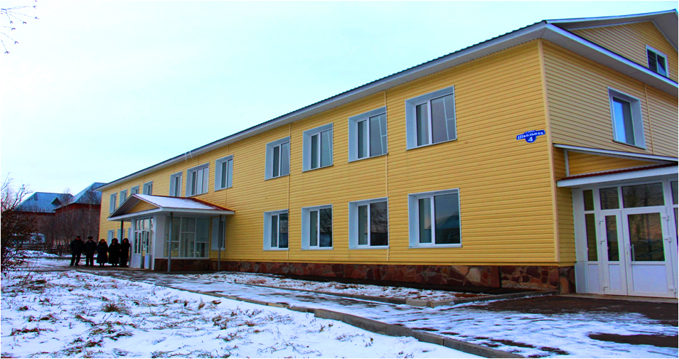
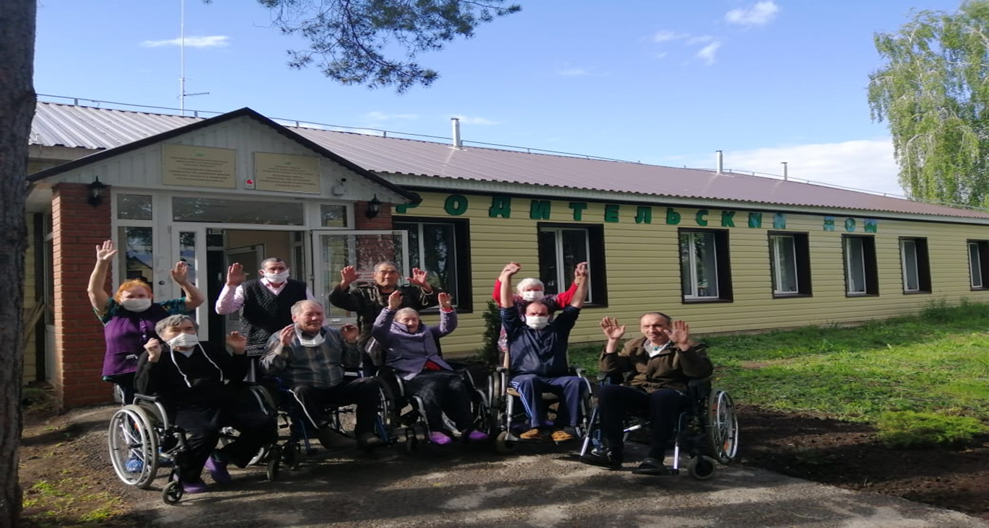
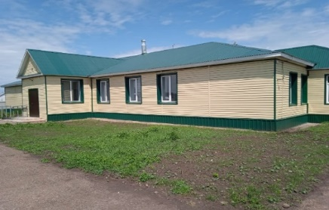
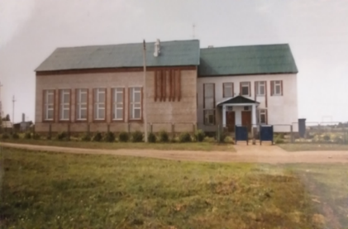
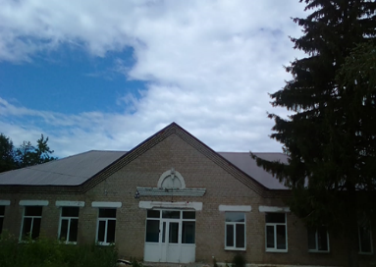
МЕХАНИЗМЫ ПРИВЛЕЧЕНИЯ СРЕДСТВ НА СОЗДАНИЕ НОВЫХ ОБЪЕКТОВ СОЦИАЛЬНОГО ОБСЛУЖИВАНИЯ ПОЖИЛЫХ ГРАЖДАН И ИНВАЛИДОВ В СТАЦИОНАРНОЙ ФОРМЕ
В РАМКАХ ЗАКЛЮЧЕНИЯ КОНЦЕССИОННЫХ СОГЛАШЕНИЙ
Д. ИРСАЕВО,
МИШКИНСКИЙ РАЙОН РБ
С. ШАРИПОВО,
КУШНАРЕНКОВСКИЙ РАЙОН РБ
25 мест
40 мест
С. ТАБЫНСКОЕ,
ГАФУРИЙСКИЙ
РАЙОН РБ
Д. ТАТАРСКИЙ САСКУЛЬ,
ГАФУРИЙСКИЙ
РАЙОН РБ
Д. ПУШКИНСКОЕ,
ИГЛИНСКИЙ
РАЙОН РБ
13 мест
32 места
22 места

Slide 4
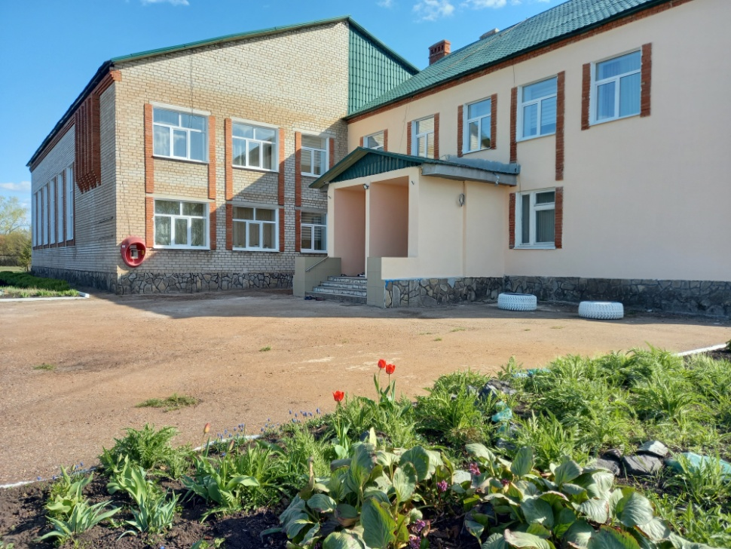
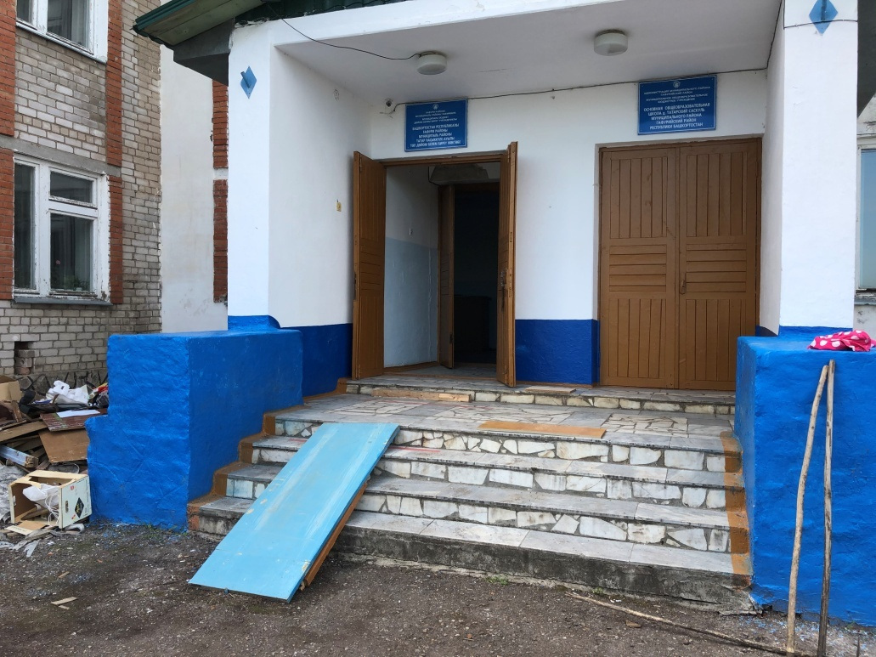
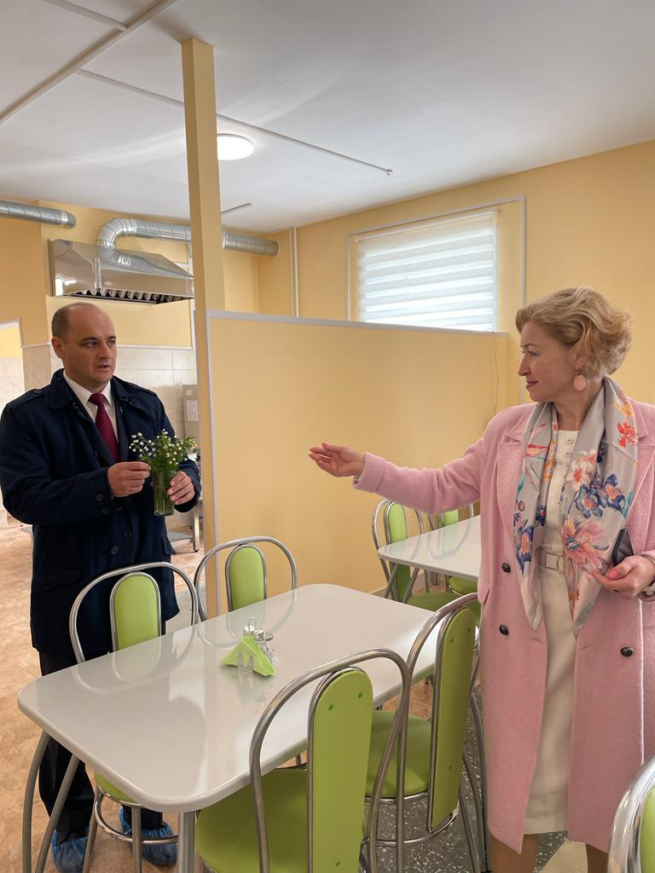
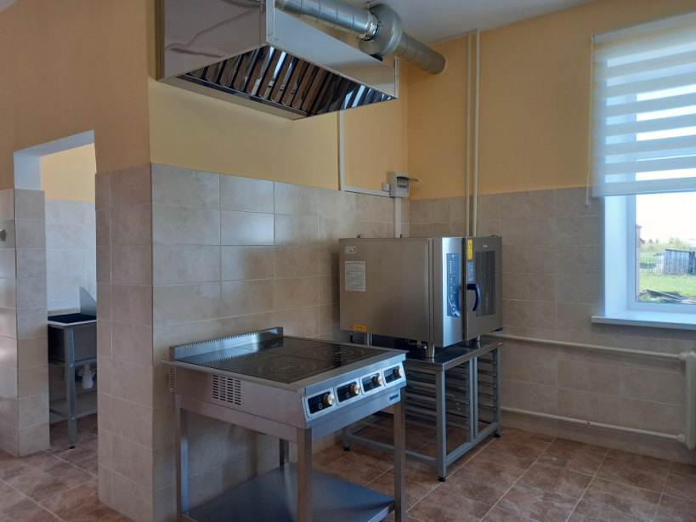
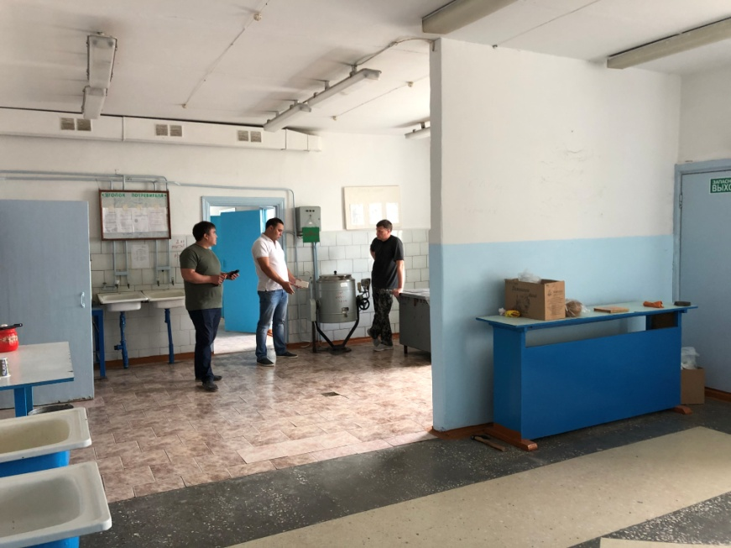
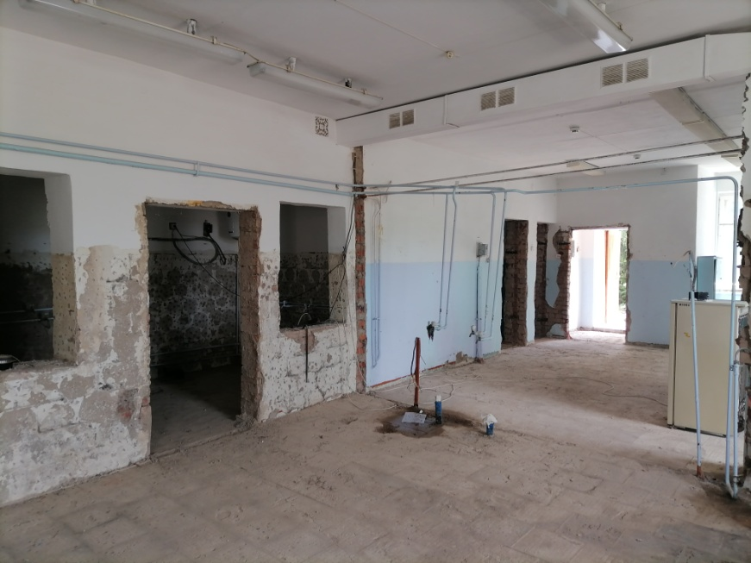
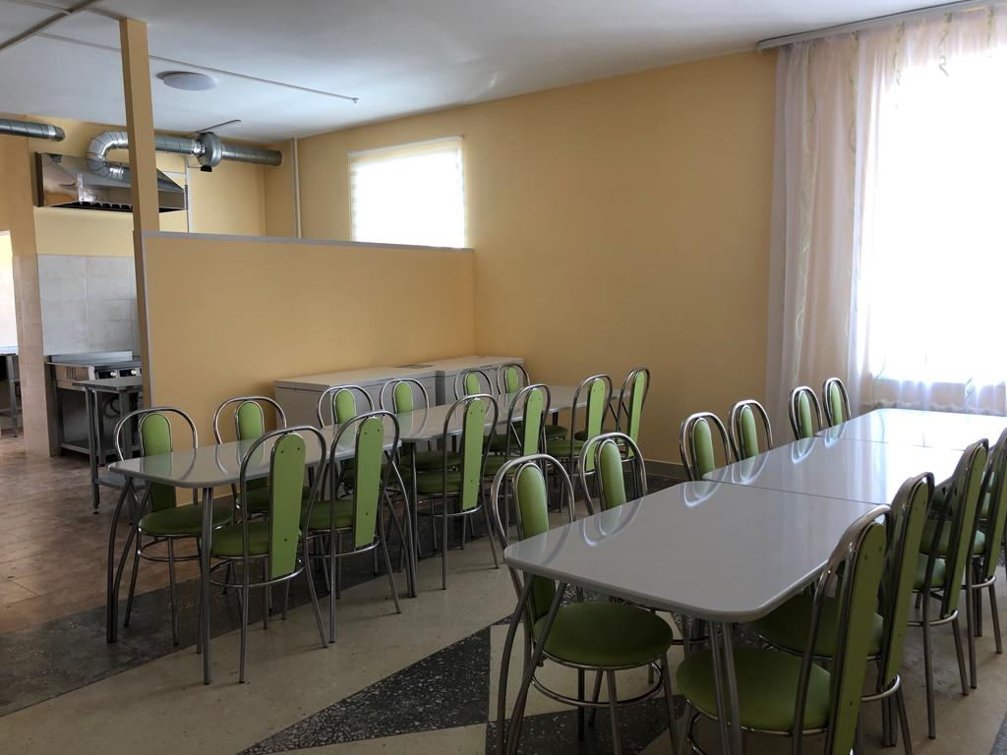
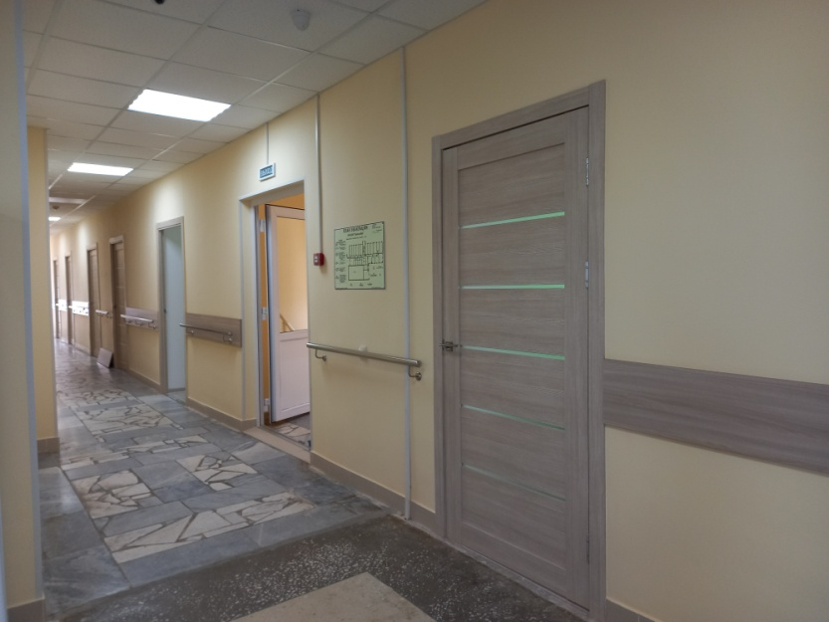
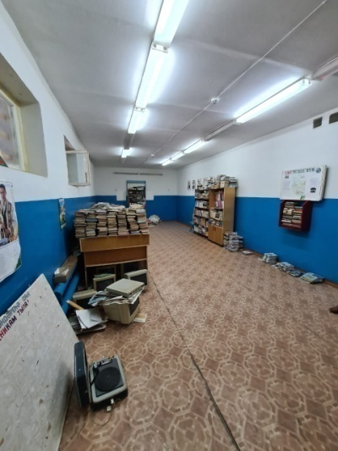
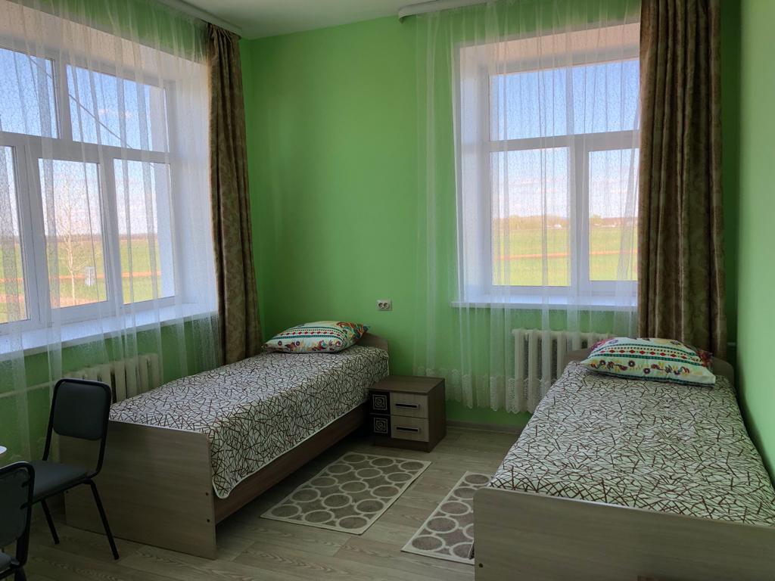
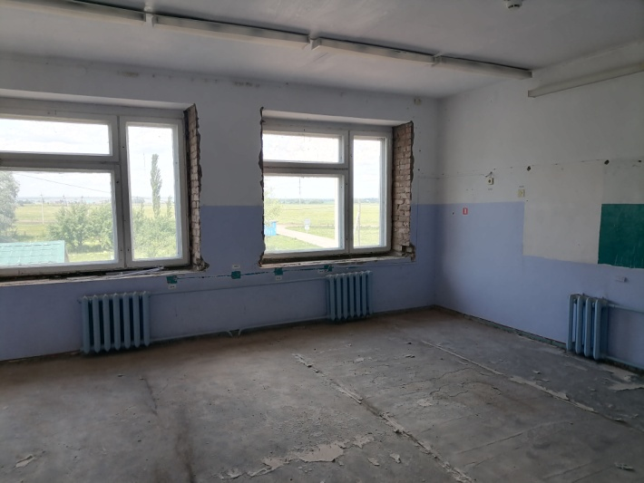
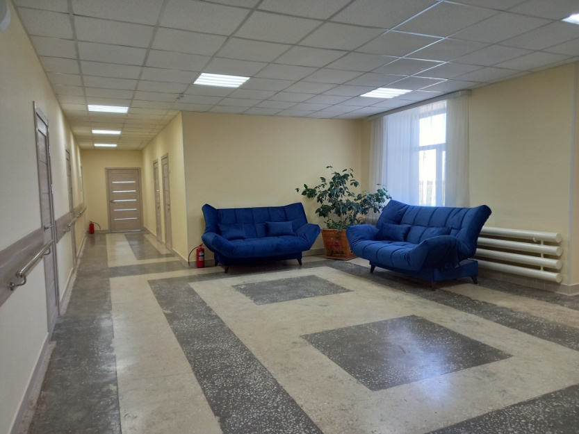
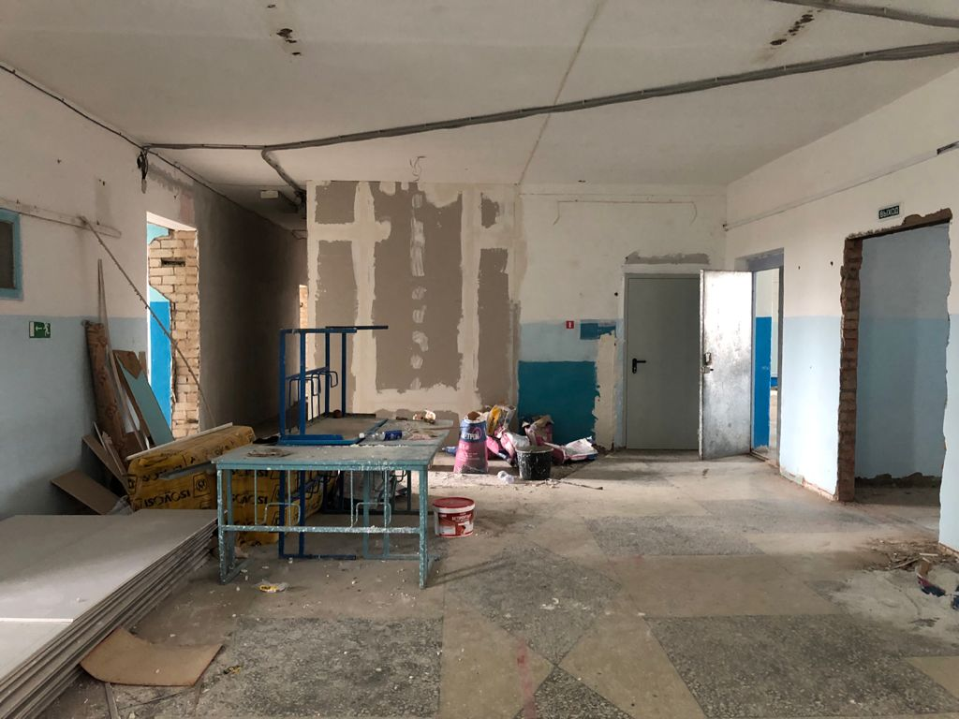
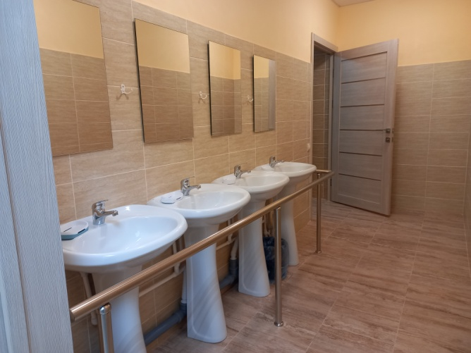
МИНИСТЕРСТВО СЕМЬИ, ТРУДА И СОЦИАЛЬНОЙ ЗАЩИТЫ НАСЕЛЕНИЯ РЕСПУБЛИКИ БАШКОРТОСТАН
Пансионат для пожилых граждан и инвалидов в д.Татарский Саскуль на 32 койко-места
и
До
После…
Аренда земельного участка площадью не менее 1 га,
с применением понижающего коэффициента 0,01. Годовая аренда
10 тысяч рублей.
Предусмотрено государственное задание,
на бюджетных койко-мест,
что является залогом безубыточности проекта)
17
На коммерческой основе – 15 койко-мест.

Slide 5
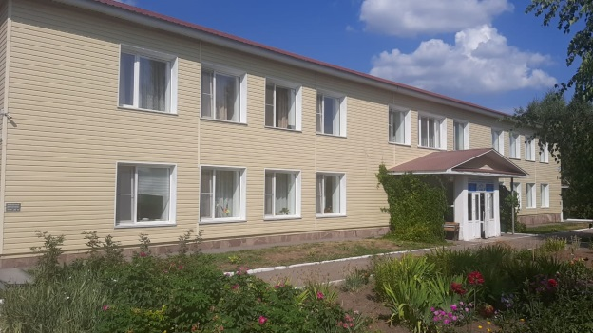

СОЦИАЛЬНОЕ ОБСЛУЖИВАНИЕ ГРАЖДАН ПОЖИЛОГО ВОЗРАСТА И ИНВАЛИДОВ
В СТАЦИОНАРНОЙ ФОРМЕ В РАМКАХ РЕАЛИЗАЦИИ МЕХАНИЗМОВ ГОСУДАРСТВЕННО-ЧАСТНОГО ПАРТНЕРСТВА
25
Инвестиции в проект 6,7 млн. рублей
Мощность пансионата 25 койко-мест, из них 15 бюджетных
Создано 11 новых рабочих мест
13
Инвестиции в проект 3,7 млн. рублей
Мощность пансионата 13 койко-мест, из них 8 бюджетных
Создано 8 новых рабочих мест мест
4 негосударственных пансионата:
общее количество
койко-мест 110, из них 70 бюджетные койко-места
создано 50 рабочих мест
общий объем инвестиций 17,4 млн. рублей
д. Ирсаево Мишкинский район РБ
с. Табынское Гафурийский район РБ
Инвестиции в проект 7 млн. рублей
Мощность пансионата 40 койко-мест, из них 30 бюджетных
Создано 19 новых рабочих мест мест
Инвестиции в проект 7,6 млн. рублей
Мощность пансионата 32 койко-мест, из них 17 бюджетных
Создано 12 новых рабочих мест мест
40
32
с. Шарипово Кушнаренковский район РБ
Д. Татарский Саскуль Гафурийский район РБ

Slide 6
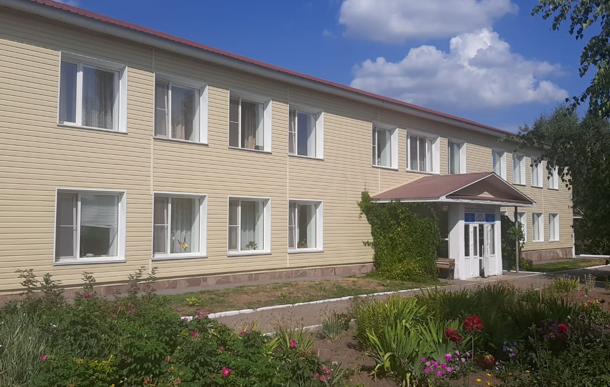
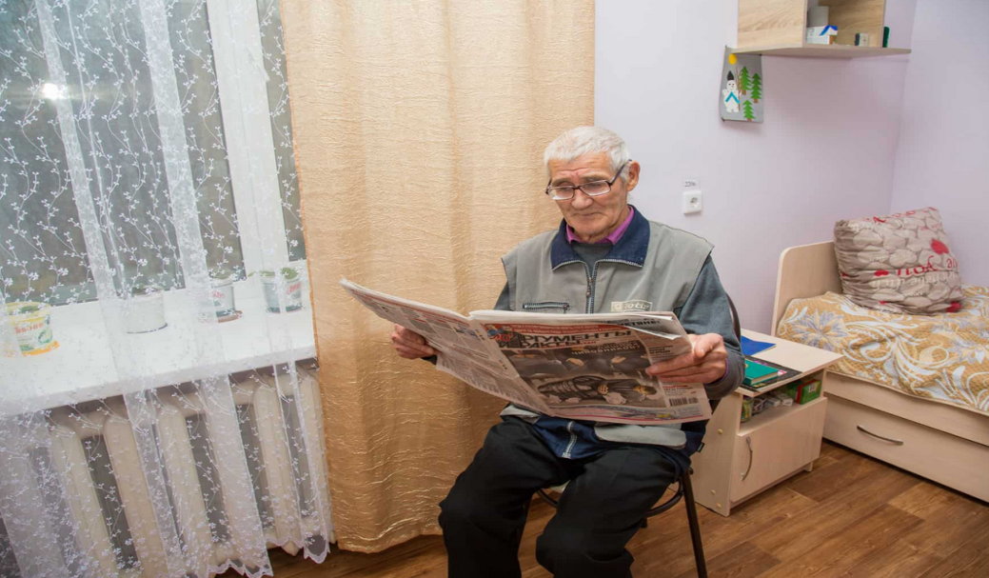
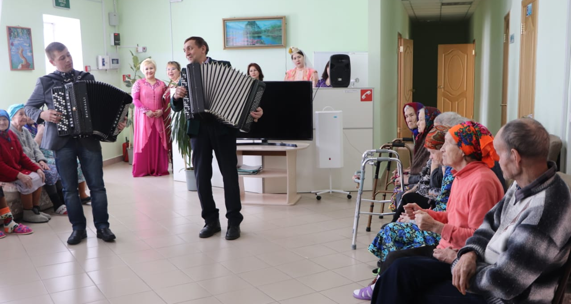
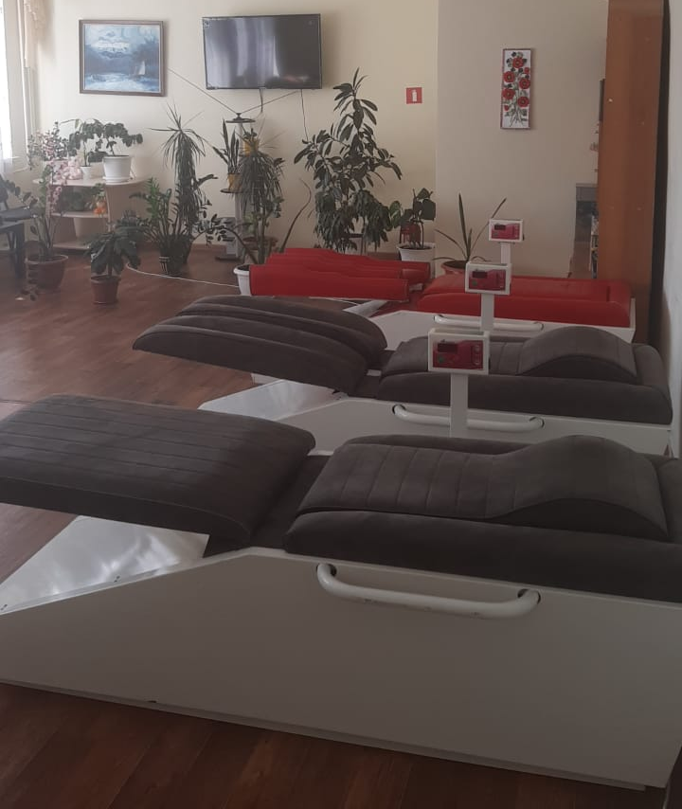
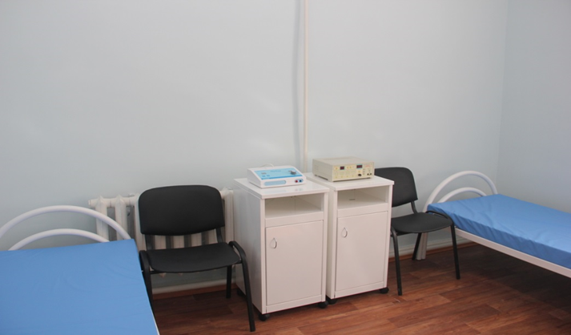
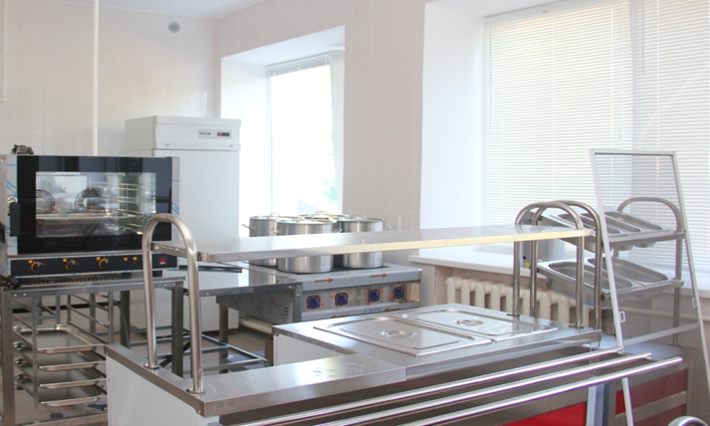
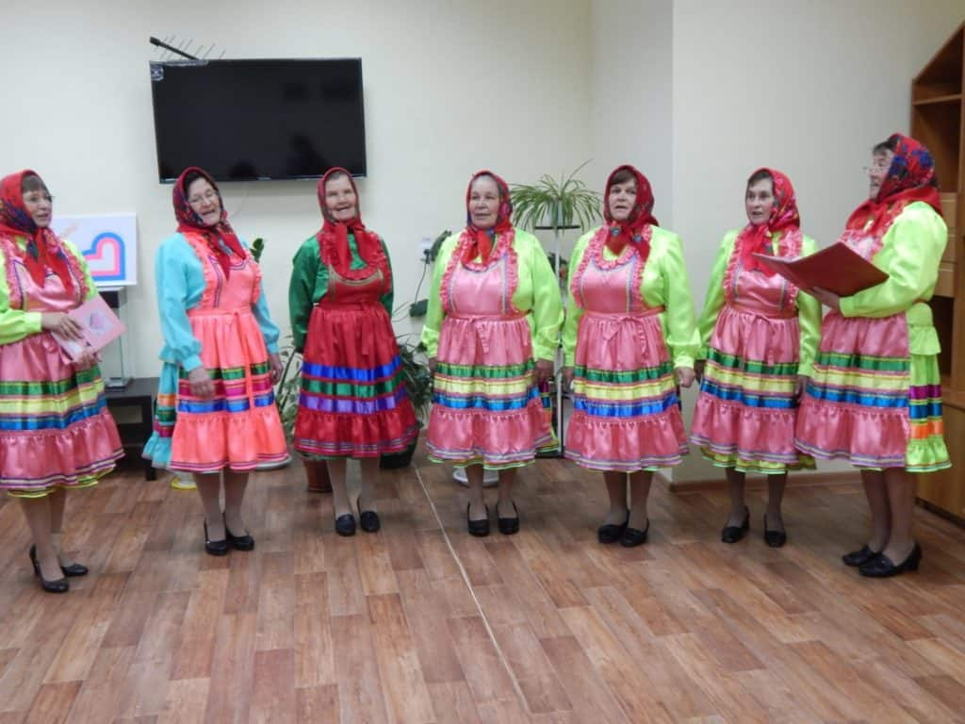
НЕГОСУДАРСТВЕННЫЙ ПАНСИОНАТ СТАЦИОНАРНОГО ОБСЛУЖИВАНИЯ ДЛЯ ПОЖИЛЫХ И ИНВАЛИДОВ В Д. ИРСАЕВО МИШКИНСКОГО РАЙОНА РЕСПУБЛИКИ БАШКОРТОСТАН

Slide 7
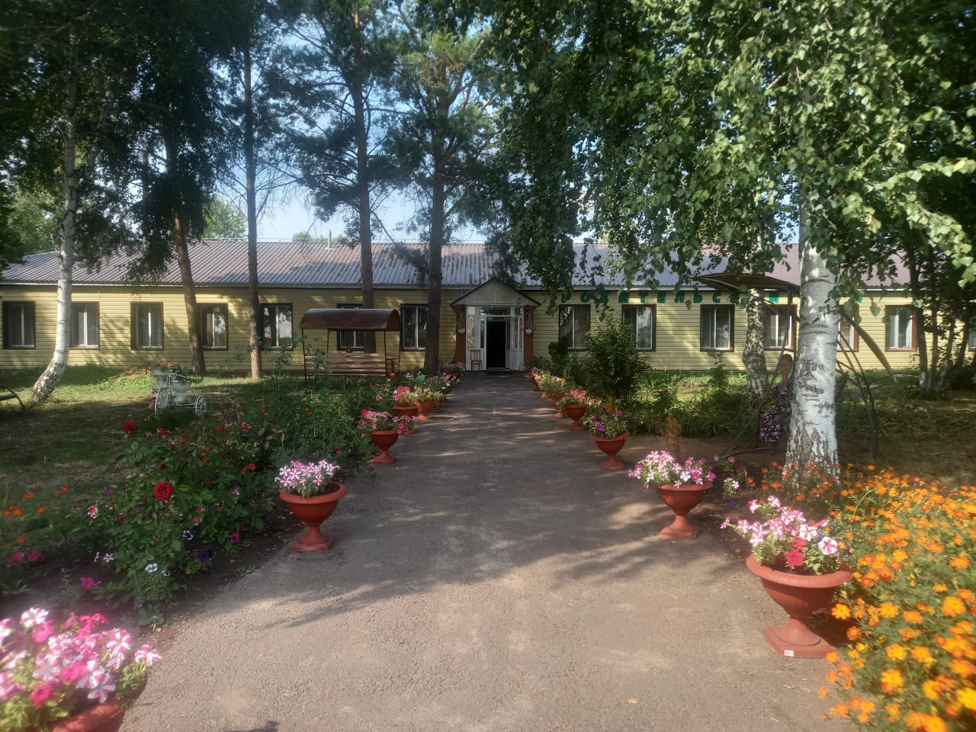
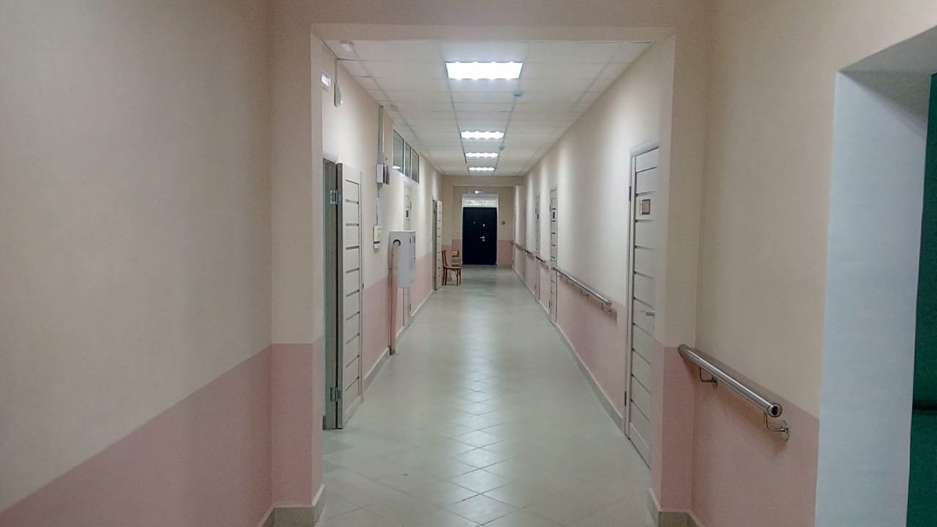
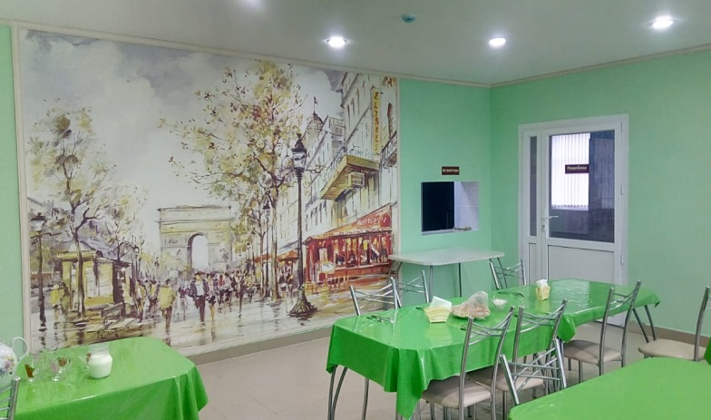
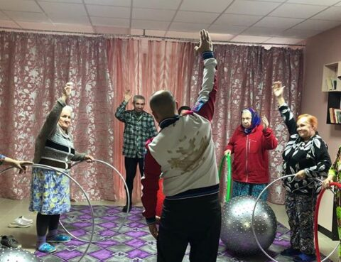
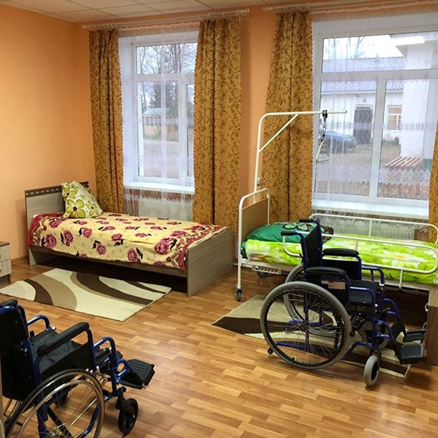
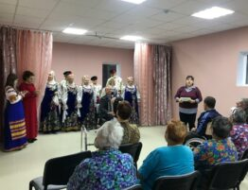
СТАЦИОНАРНОЕ ОТДЕЛЕНИЕ СОЦИАЛЬНОГО ОБСЛУЖИВАНИЯ ГРАЖДАН ПОЖИЛОГО ВОЗРАСТА И ИНВАЛИДОВ В С. ШАРИПОВО КУШНАРЕНКОВСКОГО РАЙОНА РЕСПУБЛИКИ БАШКОРТОСТАН

Slide 8
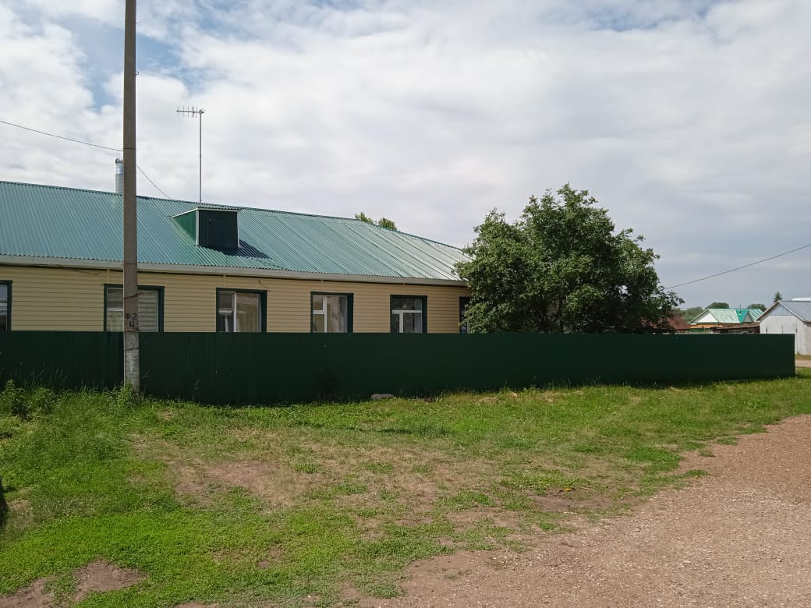
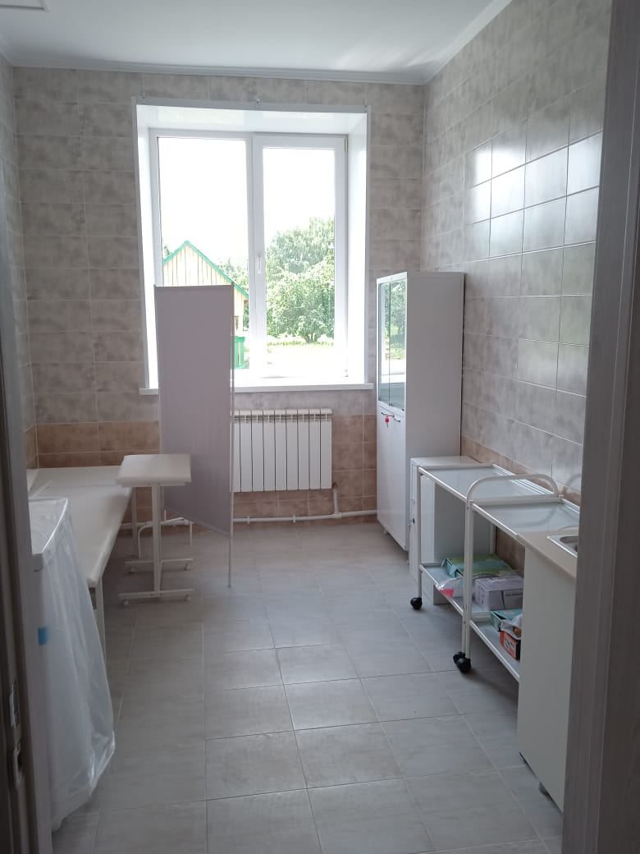
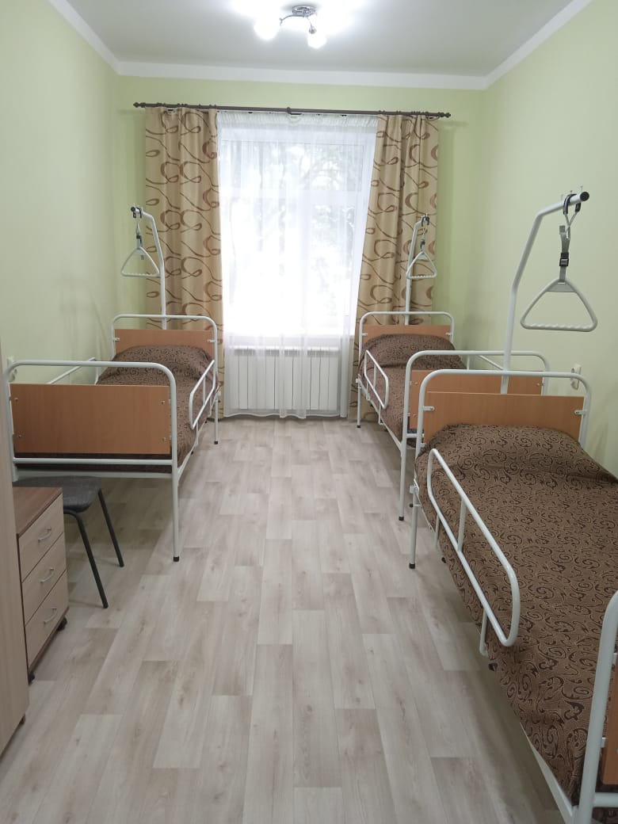
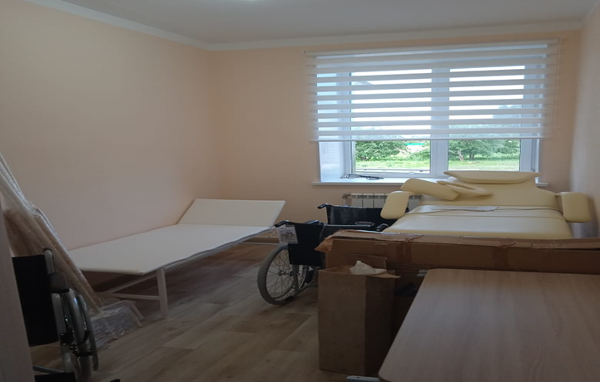
НЕГОСУДАРСТВЕННЫЙ ПАНСИОНАТ СТАЦИОНАРНОГО ОБСЛУЖИВАНИЯ ДЛЯ ПОЖИЛЫХ И ИНВАЛИДОВ В Д. ТАТАРСКИЙ САСКУЛЬ С ОТДЕЛЕНИЕМ МИЛОСЕРДИЯ В С. ТАБЫНСКОЕ ГАФУРИЙСКОГО РАЙОНА РЕСПУБЛИКИ БАШКОРТОСТАН

Slide 9

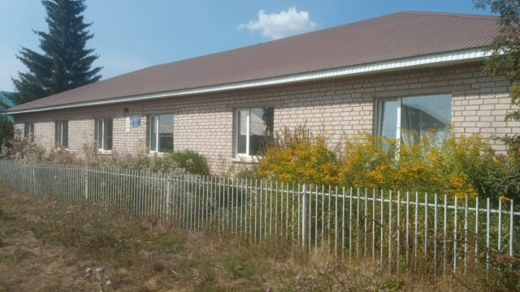
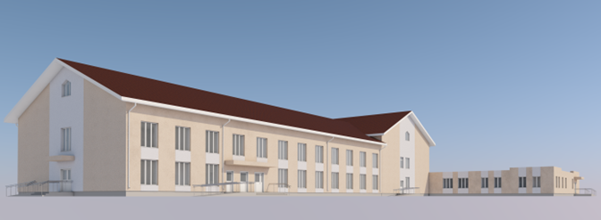
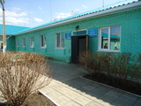
СОЦИАЛЬНОЕ ОБСЛУЖИВАНИЕ ГРАЖДАН ПОЖИЛОГО ВОЗРАСТА И ИНВАЛИДОВ
В СТАЦИОНАРНОЙ ФОРМЕ В РАМКАХ РЕАЛИЗАЦИИ МЕХАНИЗМОВ ГОСУДАРСТВЕННО-ЧАСТНОГО ПАРТНЕРСТВА
СОЗДАНИЕ НЕГОСУДАРСТВЕННОГО ПАНСИОНАТА СТАЦИОНАРНОГО СОЦИАЛЬНОГО ОБСЛУЖИВАНИЯ ГРАЖДАН ПОЖИЛОГО ВОЗРАСТА И ИНВАЛИДОВ В ИГЛИНСКОМ РАЙОНЕ РЕСПУБЛИКИ БАШКОРТОСТАН
ИНВЕСТИЦИОННАЯ СТАДИЯ
СОЗДАНИЕ НЕГОСУДАРСТВЕННОГО ПАНСИОНАТА
СТАЦИОНАРНОГО ОБСЛУЖИВАНИЯ ДЛЯ ПОЖИЛЫХ ГРАЖДАН И ИНВАЛИДОВ В С. КАНЛЫ КУШНАРЕНКОВСКОГО РАЙОНА РЕСПУБЛИКИ БАШКОРТОСТАН
ПРЕДИНВЕСТИЦИОННАЯ СТАДИЯ
22
36
Объем инвестиции 10,9 млн. рублей
Мощность пансионата 22 койко-мест, из них 11 бюджетных
Будет создано 10 новых рабочих мест
Объем инвестиции 20,1 млн. рублей
Мощность пансионата 36 койко-места, из них 23 бюджетных
Будет создано 20 новых рабочих мест
СОЗДАНИЕ (СТРОИТЕЛЬСТВО) НЕГОСУДАРТСЕННОГО ПАНСИОНАТА ДЛЯ ГРАЖДАН ПОЖИЛОГО ВОЗРАСТА И ИНВАЛИДОВ В ГОРОДСКОМ ОКРУГЕ ГОРОД СИБАЙ РЕСПУБЛИКИ БАШКОРТОСТАН
ПРЕДИНВЕСТИЦИОННАЯ СТАДИЯ
СОЗДАНИЕ НЕГОСУДАРСТВЕННОГО ПАНСИОНАТ А
СТАЦИОНАРНОГО ОБСЛУЖИВАНИЯ ДЛЯ ПОЖИЛЫХ ГРАЖДАН И ИНВАЛИДОВ В С. ПРИШИБ В БЛАГОВАРСКОМ РАЙОНЕ РЕСПУБЛИКИ БАШКОРТОСТАН
ПРЕДИНВЕСТИЦИОННАЯ СТАДИЯ
66
Объем инвестиции 42,4 млн. рублей
Мощность пансионата 66 койко-мест, из них 40 бюджетных
Будет создано 16 новых рабочих мест
Объем инвестиции 20 млн. рублей
Мощность пансионата 40 койко-мест, из них 25 бюджетных
Будет создано 15 новых рабочих мест
40

Slide 10
РЕАБИЛИТАЦОННЫЕ ЦЕНТРЫ ДЛЯ ДЕТЕЙ И ПОДРОСТКОВ
С ОГРАНИЧЕННЫМИ ВОЗМОЖНОСТЯМИ ЗДОРОВЬЯ
5 центров
в городах:
- Уфа (2)
Белорецк
Нефтекамск
Кумертау
19 филиалов
в городах
и районах
13,9 тысяч детей - инвалидов
ВНЕДРЕН
сертификат на
реабилитацию 80,2 млн. руб.
Экономия
на создании РЦ
на 200 койко-мест
800 млн. рублей.
Содержание объекта 130 млн. рублей в год.
Доля охваченных реабилитационными услугами детей-инвалидов
66
НЕГОСУДАРСТВЕННЫХ
ОРГАНИЗАЦИЙ
1,9 тысяч детей - инвалидов
89 %

Slide 11
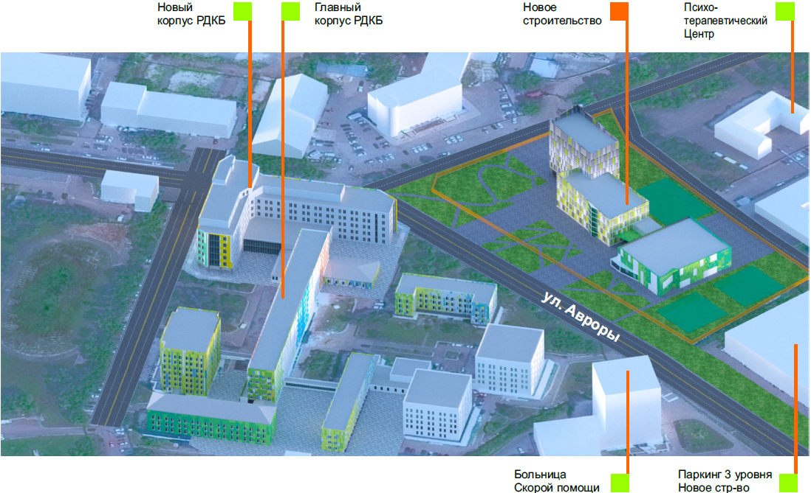
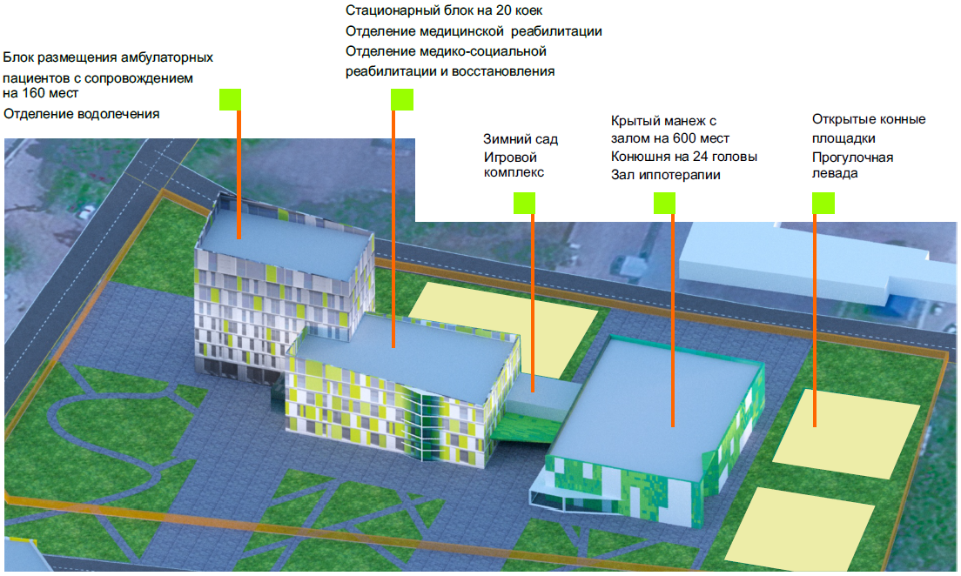
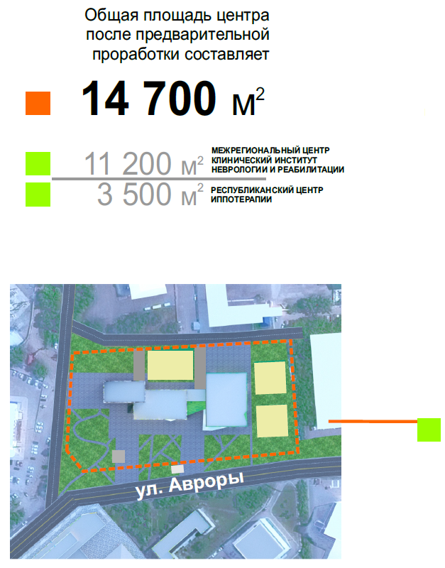
О СОЗДАНИИ ОБЪЕКТОВ СОЦИАЛЬНОГО ОБСЛУЖИВАНИЯ ДЛЯ ПОЖИЛЫХ ГРАЖДАН И ИНВАЛИДОВ (ДЕТЕЙ - ИНВАЛИДОВ) С ПРИВЛЕЧЕНИЕМ НЕГОСУДАРСТВЕННЫХ ОРГАНИЗАЦИЙ НА ТЕРРИТОРИЯХ МУНИЦИПАЛЬНЫХ ОБРАЗОВАНИЙ РБ
ЦЕНТР РЕАБИЛИТАЦИИ ИНВАЛИДОВ ТРУДОСПОСОБНОГО ВОЗРАСТА В Г. УФА
Финансовая модель учитывает расходы бюджета РБ по выдачи и реализации 1715 сертификатов на реабилитацию инвалидов трудоспособного возраста (90 млн. рублей в ценах 2022 года)
180 койко-мест
Объем инвестиций : 790 млн. рублей
94 рабочих мест
Исполнение:
Указа Главы Республики Башкортостан от 23 сентября 2019 года № УГ-310 «О стратегических направлениях социально-экономического развития РБ до 2024 года» о создании реабилитационного центра для инвалидов трудоспособного возраста;
поручения Координационного совета по делам инвалидов при Правительстве Республики Башкортостан от 23 июля 2021 года о внесении предложения по созданию реабилитационного центра для взрослых инвалидов и о механизме предоставления сертификатов на реабилитацию инвалидов.

Slide 12
УЧАСТИЕ ГОСУДАРСТВЕННЫХ УЧРЕЖДЕНИЙ, СОЦИАЛЬНЫХ ПРЕДПРИНИМАТЕЛЕЙ И СОЦИАЛЬНО ОРИЕНТИРОВАННЫХ НЕКОММЕРЧЕСКИХ ОРГАНИЗАЦИЙ В КОНКУРСАХ НА ВЫДЕЛЕНИЕ ГРАНТОВОЙ ПОДДЕРЖКИ
НАИМЕНОВАНИЕ ПРОЕКТА | ПОЛУЧАТЕЛЬ ГРАНТА | СУММА ГРАНТА, тыс. руб. | ГРАНТООПЕРАТОР
«ЗДОРОВОЕ ПОКОЛЕНИЕ» | ГБУ Республиканский реабилитационный центр | 1500,0 | Фонд поддержки детей, попавших в трудную жизненную ситуацию
«УЧУСЬ ЖИТЬ САМ» | ГБУ Реабилитационный центр г. Нефтекамск | 1500,0
«Микрореабилитационный центр «ТАЯН-ОПОРА» | ГБУ Республиканский реабилитационный | 3421,6
Комплекс мер по содействию Республике Башкортостан в поддержке жизненного потенциала семей, воспитывающих детей с инвалидностью | Министерство семьи, труда и социальной защиты населения Республики Башкортостан | 8700,0
Создание негосударственного пансионата для пожилых в с. Шарипово Кушнаренковского района Республики Башкортостан на 40 койко-мест | Автономная некоммерческая организация «Доверие-К» | 2500,0 | Фонд региональных социальных программ "Наше будущее"
 |  | 250,0 | Фонд содействия гражданскому обществу Республики Башкортостан
 |  | 489,0 | Госкомитет Республики Башкортостан по предпринимательству
Создание негосударственного пансионата для пожилых д. Татарский Саскуль с отделением милосердия в с. Табынское Гафурийского район Республики Башкортостан на 45 койко-мест | Автономная некоммерческая организация «Родник добра» | 6000,0 | Фонд Президентских грантов
 |  | 4400,0 | Фонд содействия гражданскому обществу Республики Башкортостан
Обучение навыкам самостоятельного проживания людей с ментальными и иными нарушениями развития в условиях учебно-тренировочной квартиры | Региональная общественная организация родителей детей с инвалидностью «СоДействие» | 3800,0 | Фонд поддержки детей, попавших в трудную жизненную ситуацию
 |  | 4400,0 | Фонд содействия гражданскому обществу Республики Башкортостан
ОБЪЕМ ПРИВЛЕЧЕННЫХ СРЕДСТВ |  | 37,2 млн. рублей

Slide 13
ПОРЯДОК ПОДГОТОВКИ ПРОЕКТА О ЗАКЛЮЧЕНИИ КОНЦЕССИОННОГО СОГЛАШЕНИЯ
О СОЗДАНИИ ОБЪЕКТА СОЦИАЛЬНОГО ОБСЛУЖИВАНИЯ ДЛЯ ПОЖИЛЫХ ГРАЖДАН И ИНВАЛИДОВ (ДЕТЕЙ - ИНВАЛИДОВ)
В целях сокращения сроков подготовки и согласования проекта предусматривается подача частной инициативы о заключении концессионного соглашения, по форме, утвержденной постановлением Правительства Российской Федерации от 31 марта 2015 года № 300
Муниципальное образование (МО)
Частный партнер
Публичный партнер
(Министерство семьи и труда РБ)
МО, публичный и частный партнеры
Публичный и частный партнер, МО
отбор помещения
концепция проекта
Предварительные переговоры по проекту (корректировка концепции проекта)
Выезд на объект совместно с контрольно-надзорными органами в целях определения необходимого объема работ в соответствии с требованиями по пожарной безопасности, СанПиН
Согласование проекта, подготовка финансовой модели
Частный партнер
Публичный партнер
Инвестиционный комитет РБ
Направление предложения о заключение концессионного соглашения публичному партнеру
Направление проекта на согласование в РОИВ (Минземимущество РБ, Минфин РБ, Министерство экономики РБ )
Одобрение проекта
Публичный партнер
Публичный партнер
Минземимущество РБ
Размещение предложения инвестора на сайте torgi.gov.ru
Подведение итогов
Подготовка проекта распоряжения Правительства РБ о передачи недвижимого имущества и заключении концессионного соглашения
Заключение концессионного соглашения
Передача объекта недвижимого имущества из МО в государственную собственность
вид разрешенного использования земельного участка «Социальное обслуживание» или «Дом социального обслуживания»

Slide 14
СХЕМА РЕАЛИЗАЦИИ ПРОЕКТА ПО СОЗДАНИЮ ОБЪЕКТА СОЦИАЛЬНОГО ОБСЛУЖИВАНИЯ ГРАЖДАН ПОЖИЛОГО ВОЗРАСТА И ИНВАЛИДОВ (ДЕТЕЙ – ИНВАЛИДОВ)
В РАМКАХ РЕАЛИЗАЦИИ МЕХАНИЗМОВ ГЧП
КОНЦЕДЕНТ
Министерство семьи и труда Республики Башкортостан
Ежегодное предоставление субсидий на бюджетные койко-места
Оказание всесторонней поддержки при участии инвестора в получение финансовой поддержки и грантов
Договор о предоставлении субсидии на финансирование бюджетных койко-мест
(постановление Правительства РБ
от 3.11.2016 № 468)
Концессионное соглашение,
115-ФЗ
Преимущества:
- не требует дополнительных затрат на подключение к сетям (электро-, тепло-, водоснабжения);
- используется действующая инфраструктура, транспортная доступность, возможность привлечения персонала, ранее работающего в закрытом учреждении, и главное минимальный объем собственных вложений.
Для реабилитационных центров, ввиду отсутствия частичной оплаты из расчета 75% от пенсии пожилого человека в пансионате, предполагается получение финансовых средств через сертификаты
КОНЦЕССИОНЕР
ПОЛУЧАТЕЛИ УСЛУГ
пожилые граждане и инвалиды (дети инвалиды)

Slide 15
МЕРЫ ПОДДЕРЖКИ СОЦИАЛЬНЫХ ПРЕДПРИЯТИЙ
И СОЦИАЛЬНЫХ ПРЕДПРИНИМАТЕЛЕЙ
1. Принят Закон Республики Башкортостан от 02.06.2020 № 267-з «О внесении изменений в Закон Республики Башкортостан «О развитии малого и среднего предпринимательства в Республике Башкортостан» в соответствии с которым к социально уязвимым категориям граждан отнесены, в том числе:
а) женщины, находящиеся в отпуске по уходу за ребенком в возрасте до трех лет;
б) женщины, имеющие детей в возрасте до семи лет
3. Увеличение бюджета муниципальных программ поддержки СП
4. Информационно-консультационная поддержка:
Центр «Мой бизнес» Республики Башкортостан
Центр инноваций социальной сферы Республики Башкортостан
18 тысяч консультаций
2400 комплексных услуг
79 социальных проектов
11 обучающих мероприятий
9,8 тысяч услуг экспертов
2. Имущественная поддержка:
- - освобождение от налога на имущество организаций, осуществляющих деятельность по оздоровлению детей
- внесены изменения в Порядок оформления прав пользования государственным имуществом Республики Башкортостан, предусматривающие внедрение в методику расчета арендной платы дополнительного понижающего льготного коэффициента Кл = 0,01
5. Реализация регионального проекта «Создание условий для легкого старта и комфортного ведения бизнеса», национального проекта «Малое и среднее предпринимательство и поддержка индивидуальной предпринимательской инициативы» на гранты для СП –116 грантов - 47,5 млн. рублей
6. Институт БИЗНЕС ШЕРИФОВ - 63 бизнес-шерифа

Slide 16
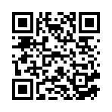
СПАСИБО
ЗА ВНИМАНИЕ!
Министерство семьи, труда и социальной защиты населения Республики Башкортостан Юридический адрес, почтовый адрес: 450008, г. Уфа, ул. Пушкина, 95 Телефон приемной (факс): +7 (347) 218-06-84
сентябрь 2022 года

